Slide 1
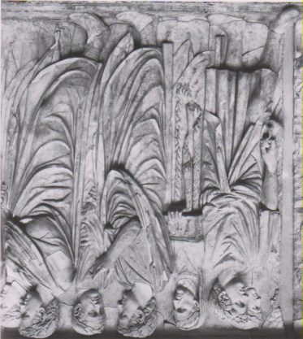
Lastra dei quindecim viri

Slide 2
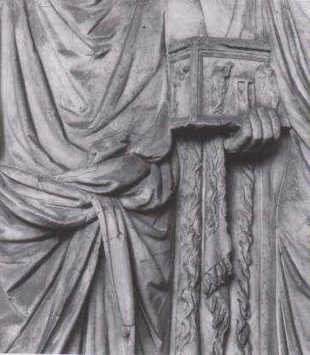
Part. Dell’acetta con tripode sostenuta da un camillus

Slide 3
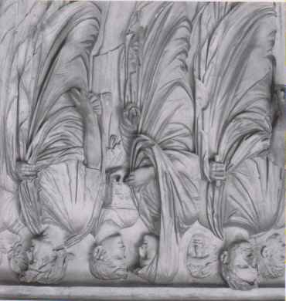
Lastra dei septem viri

Slide 4
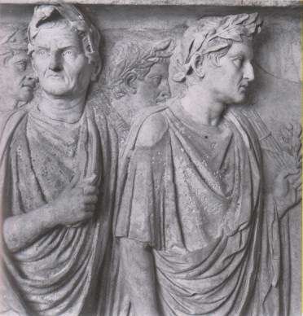
Part. di lastra dei septem viri

Slide 5
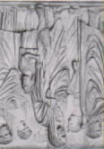
Agrippa ed il figlio Giulio Cesare

Slide 6
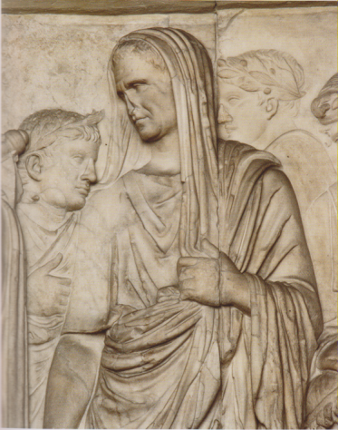

Slide 7
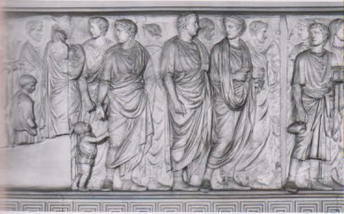
Processione

Slide 8
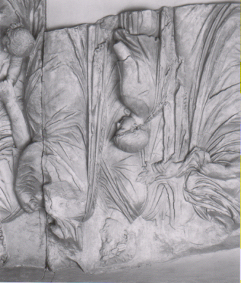
Sostituita da un calco nell’Ara Pacis, questa lastra si trova al Louvre.

Slide 9
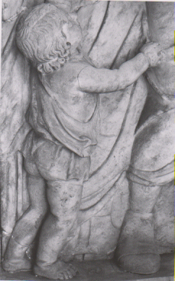
Il più piccolo, dovrebbe essere Giulio Cesare

Slide 11
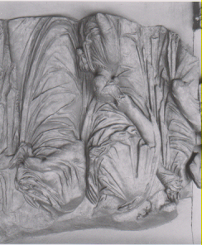
Figure di adulti, prive di volto

Slide 12
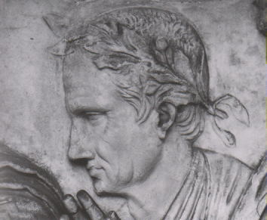
Sesto Apuleio pater

Slide 13
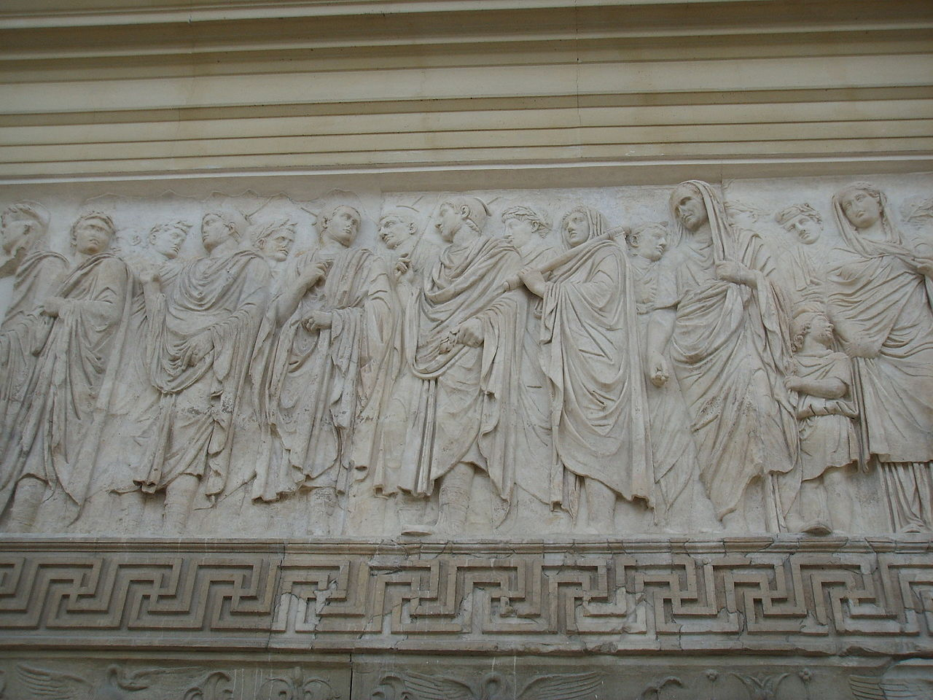
Processione scolpita a basso rilievo

Slide 14
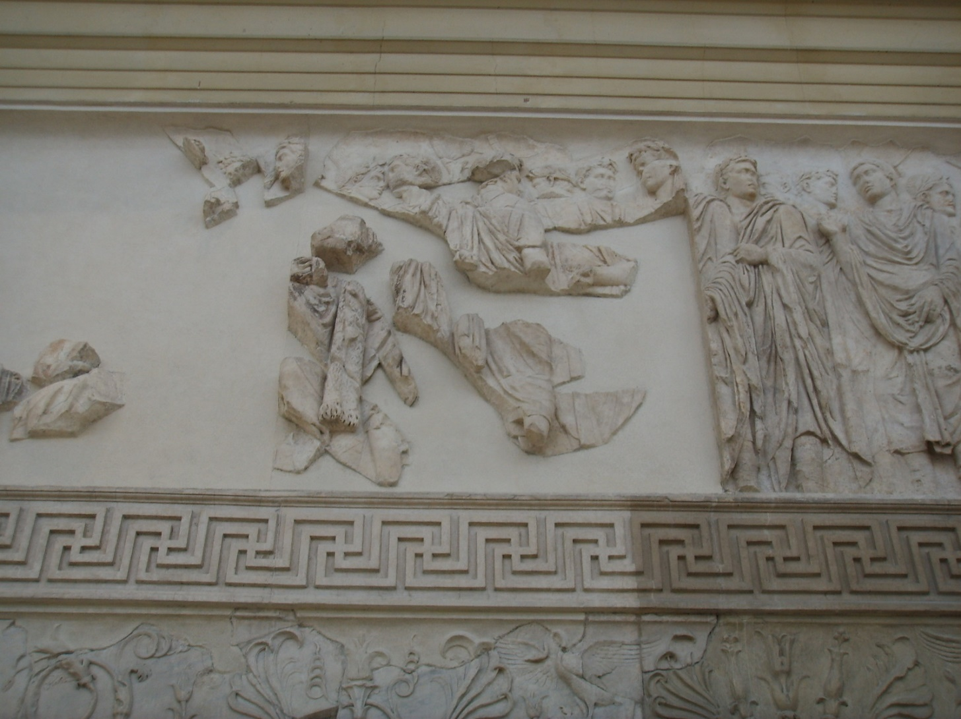
I littori e Augusto ( a destra )

Slide 15
I flamini

Slide 16
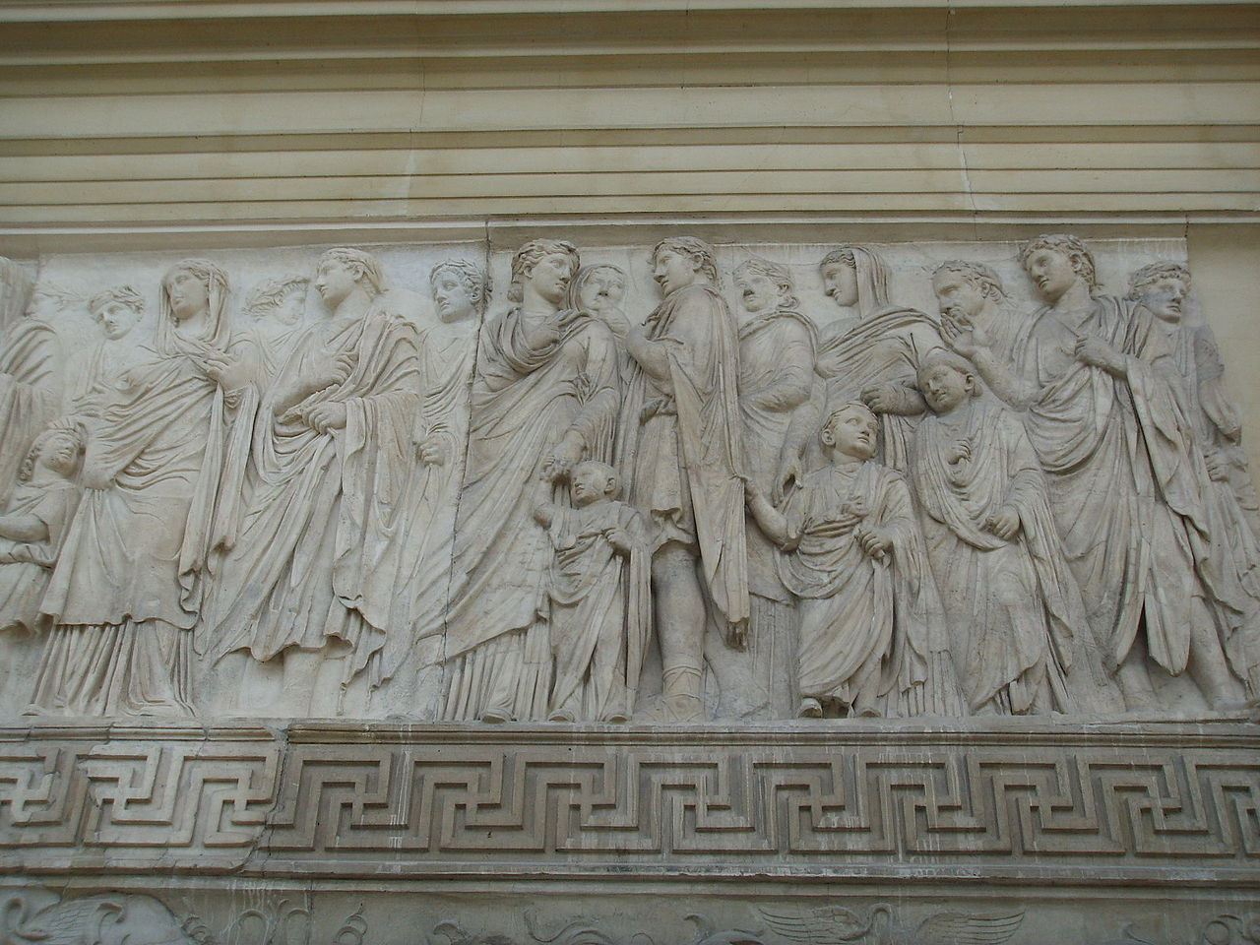

Slide 17
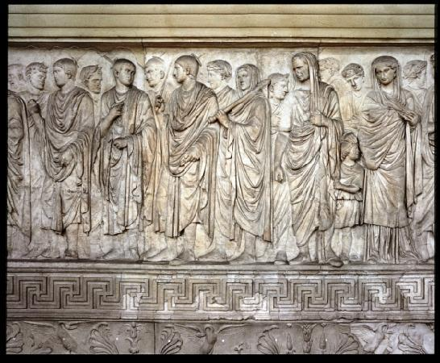

Slide 18
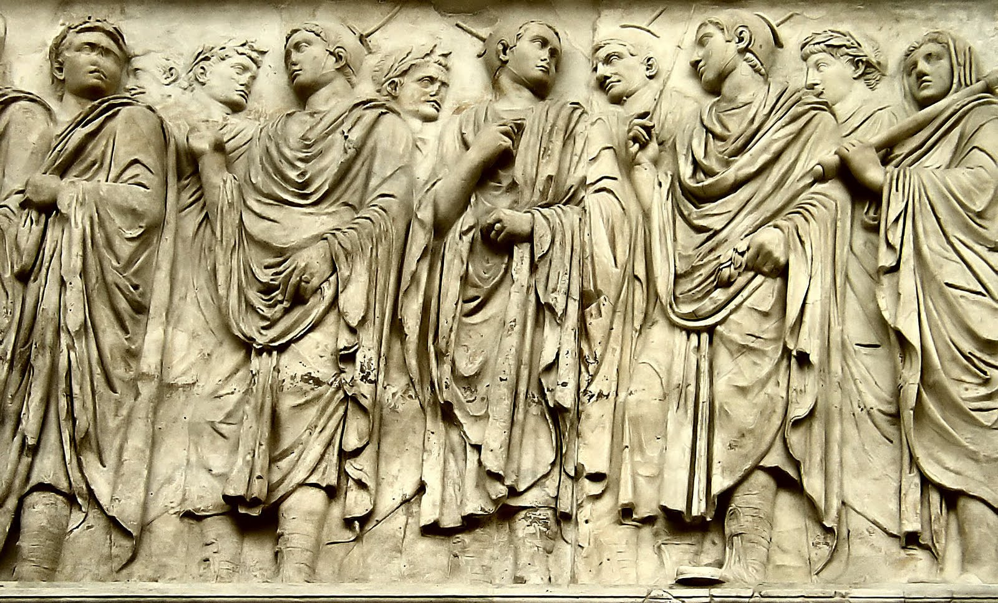

Slide 19
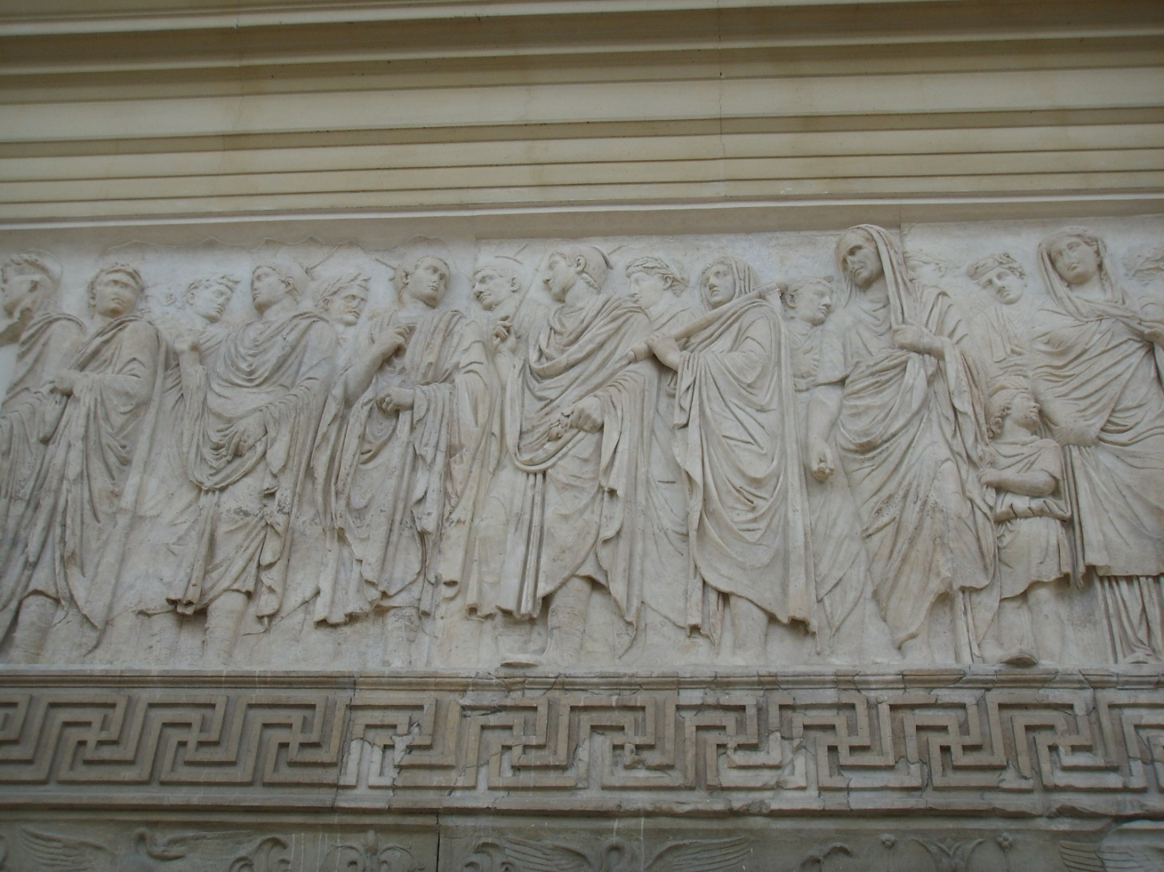

Slide 20
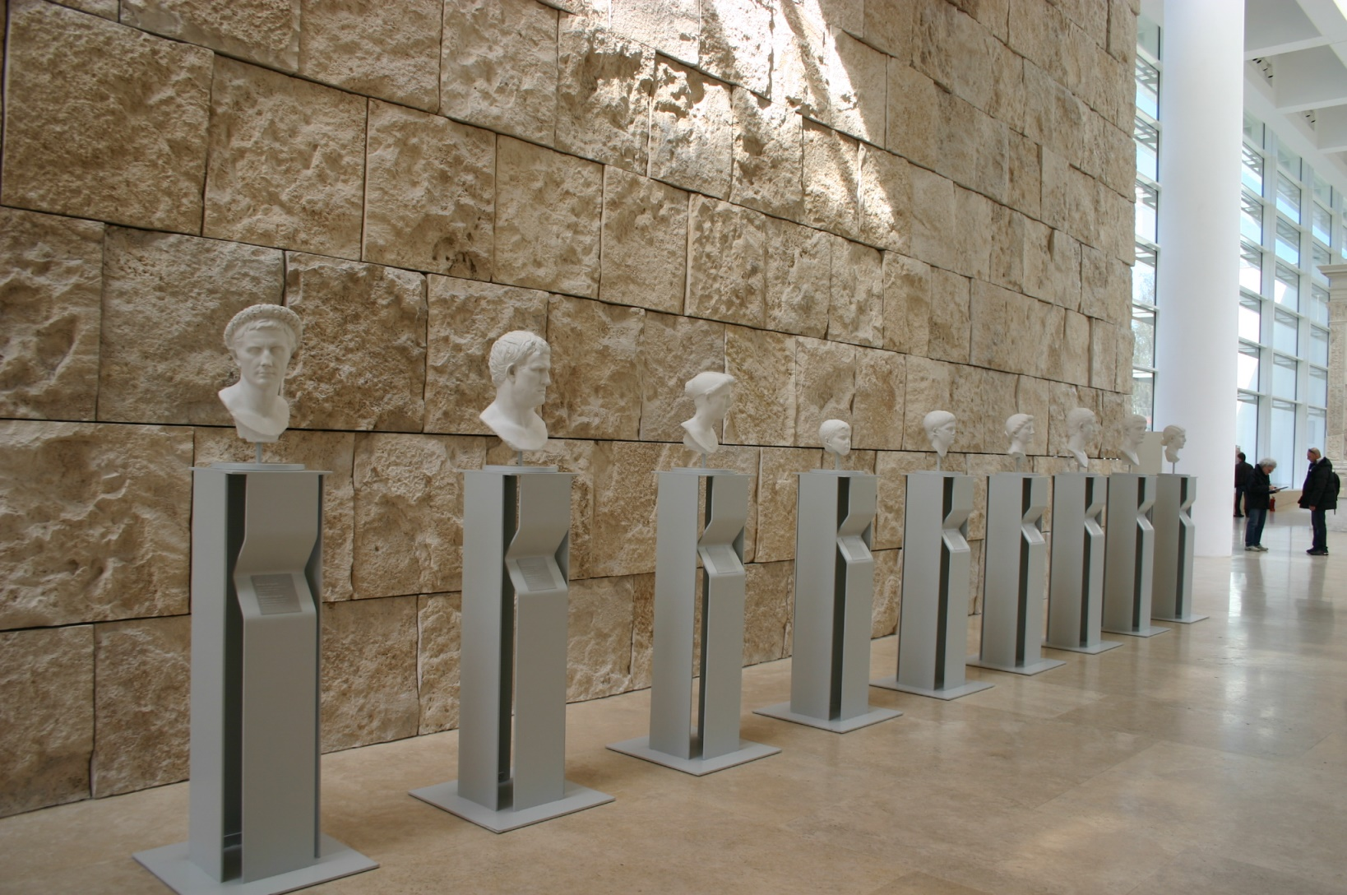
Calchi della Gens Julia

Slide 21
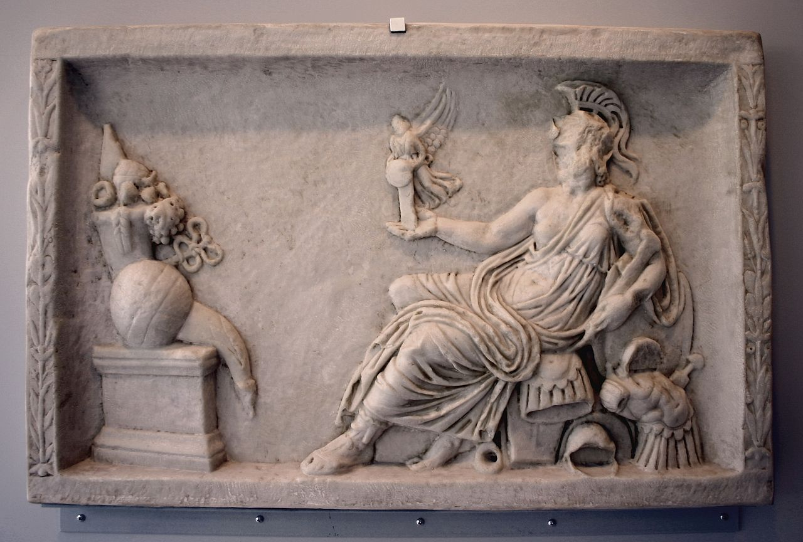
Calco di Roma con Vittoria

